Slide 1
dual study fit

Slide 2
agenda
Geschäftsidee
Team
Designs
Ausblick

Slide 3
agenda
Geschäftsidee
Team
Designs
Ausblick

Slide 4






Geschäftsidee
Ideenfindung
Problemstellung
Potential
Umsetzbarkeit
Stakeholder

Slide 5
Geschäftsidee
Das duale Studium ist ein wachsender Markt: Über die letzten 12 Jahre ist die Anzahl dual Studierender um 146% gestiegen.
Anzahl dualer Studiengänge
Beteiligte Unternehmen
Anzahl dual Studierender
+146%
1.014
1.505
1.553
1.592
2004
2005
2006
2007
2008
2009
2010
2011
2012
2013
2014
2015
2016
Quelle(n): BIBB; ID 156968

Slide 6

Geschäftsidee
Dual study fit unterstützt Studenten an verschiedenen Punkten auf dem Weg zum dualen Studium.
Übersicht der möglichen Studiengänge
Vergleich der Vertragskonditionen
Unternehmensübersicht
Hilfe bei Auswahl des Studiengangs
Fragebogen zur Entscheidungsfindung
Dual Study Allocator
Vergleich der Studienschwerpunkte
Hochschulübersicht
Studiengangsübersicht
Templates für Bewerbungsunterlagen
Bewerbungsprozess

Slide 7
Geschäftsidee
Für die Kommerzialisierung von dual study fit wurden 3 Revenue Models in Betracht gezogen.
Geschäftspartner
Gebühr für die Nutzung der Plattform
Partnerunternehmen
Provision für eine erfolgreiche Vermittlung
Partnerunternehmen
Werbung auf der Website
Drittpartei
für den Endnutzer kostenfrei

Slide 8
agenda
Geschäftsidee
Team
Designs
Ausblick

Slide 9

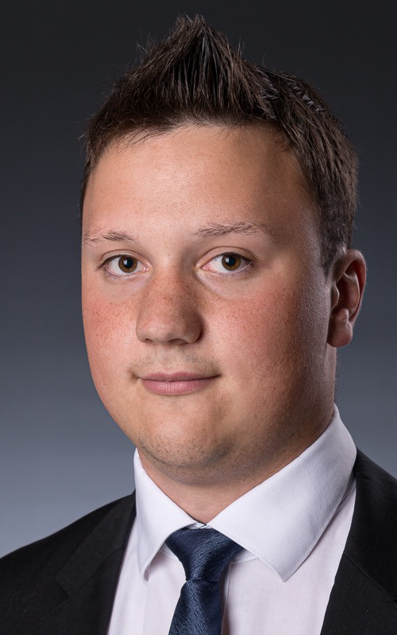


Team
Tobias Haidacher
Backend & Konzeption
Hendrik Just
Backend & Konzeption
Jonas Radtke
Frontend
Jonas Wallendorf
Konzeption & Marketing

Slide 10
agenda
Geschäftsidee
Team
Designs
Ausblick

Slide 11
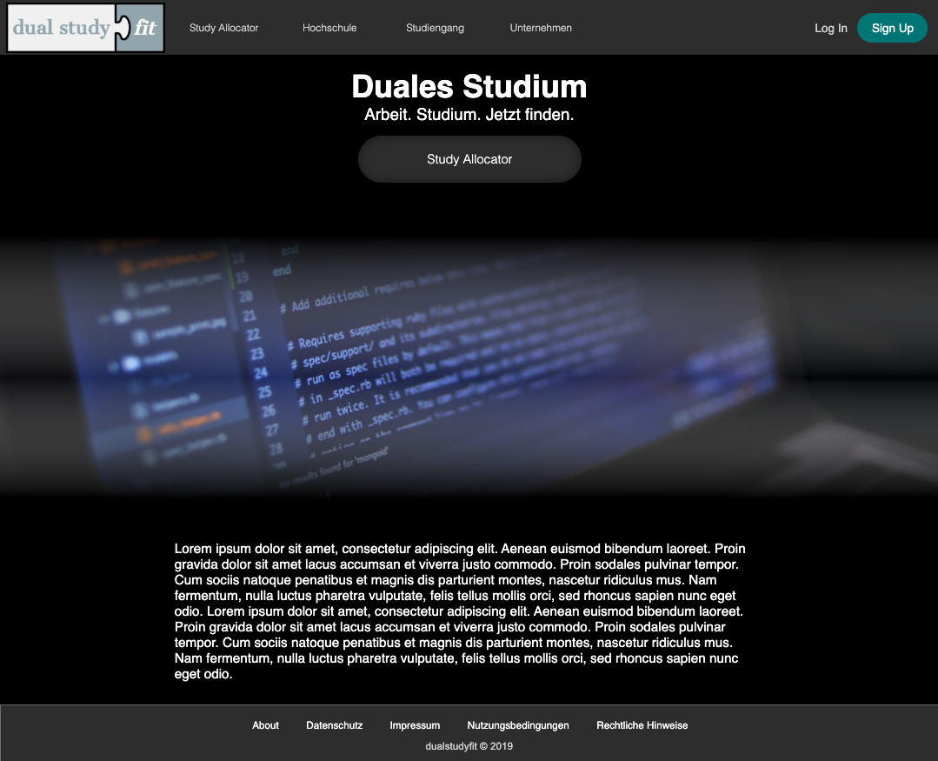
Designs
Startseite

Slide 12
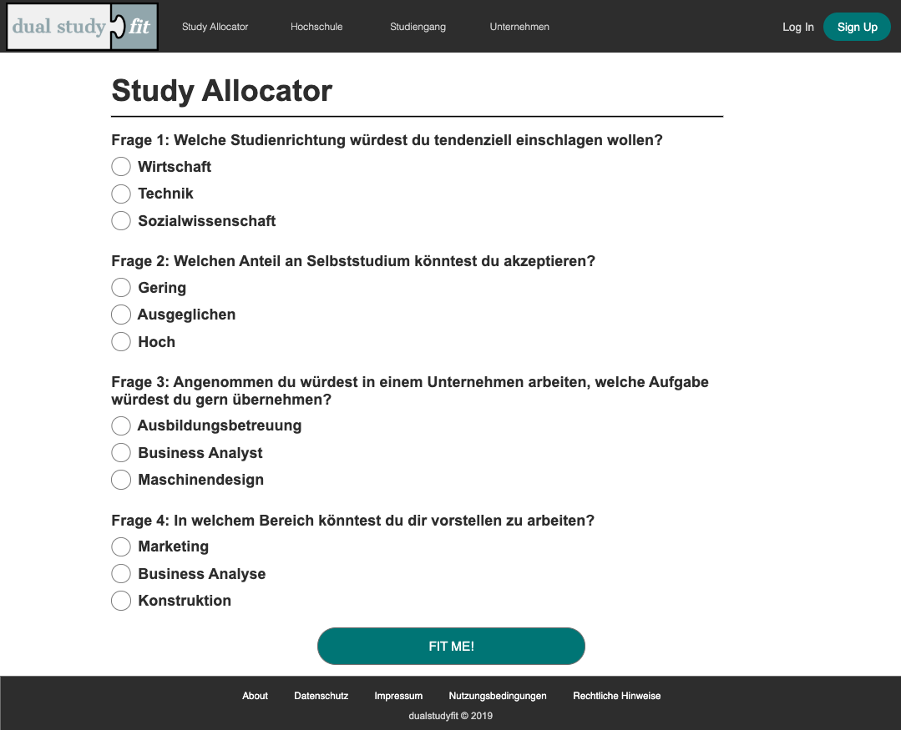
Designs
Dual Study Allocator

Slide 13
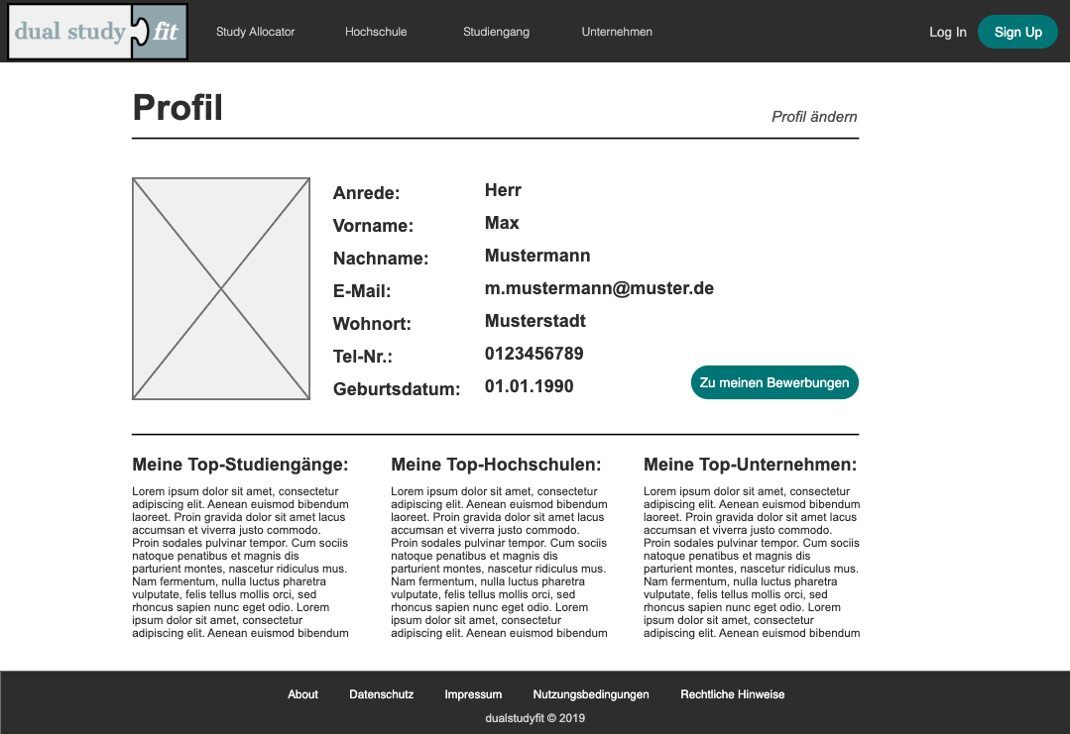
Designs
Profil

Slide 14
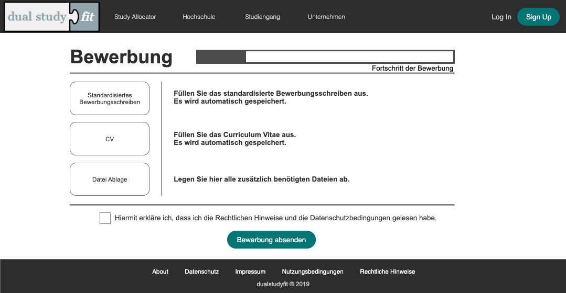
Designs
Bewerbung

Slide 15
agenda
Geschäftsidee
Team
Designs
Ausblick

Slide 16
Ausblick
03
02
01
KICK OFF
Go-Live der Website
WACHSTUM
Partnerunternehmen der DHBW
Marketing
Partnerunternehmen weiterer Hochschulen
VISION
Marktführerschaft in dualer Studiums-Vermittlung

Slide 17
Appendix

Slide 18
GeschäftsiDEE
Customer Experience
Herkömmliche Bewerbung
Bewerbung mit dual study fit
Unsicherheit über Form der Bewerbung
Angabe aller Daten für jede Bewerbung
Unsicherheit über Jobprofil
Ungewissheit über Bearbeitung der Bewerbung
Vom Unternehmen unterstützte Templates
Daten werden für alle Bewerbungen gespeichert
Auf den Bewerber zugeschnittene Angebote
Klarer Prozess mit sofortiger Rückmeldung

Slide 19

Geschäftsidee
Ideenfindung
2. Potential
3. Umsetzbarkeit
1. Problemstellung
4. Stakeholder

